Slide 1
COMO APROVECHAR LA NUEVA ORIENTACIÓN DEL MERCADO EN TIEMPOS DE CRISIS LUCAS 22:27 Porque, ¿cuál es mayor, el que se sienta a la mesa, o el que sirve? ¿No es el que se sienta a la mesa? Mas yo estoy entre vosotros como el que sirve

Slide 2
¿DONDE CAMBIAR? EN EL NEGOCIO EN LA OPERATIVIDAD EN LA FORMA DE VIDA Y EL CORAZON?

Slide 3
ESTRATEGIA PARA TIEMPOS DE INCERTIDUMBRE

Slide 4
ACTITUD DEL LIDERAZGO
I-ACTITUD DE CAMBIO HACIA LO MEJOR
II- ACTITUD DE ESFUERZO
III-ACTITUD DE FUTURO
IV-ACTITUD DE SERVICIO

Slide 5
ELEMENTOS QUE PROVOCAN LOS CAMBIOS 1-POLITICAS GUBERNAMENTALES 2- ENTORNO SOCIOECONOMICO 3- CRISIS ECONOMICA

Slide 6
LOS AGENTES DE CAMBIO Apártate del mal, y haz el bien; Busca la paz, y síguela. Sal 34.14
PERSONAS
EMPRESAS
GOBIERNO

Slide 7
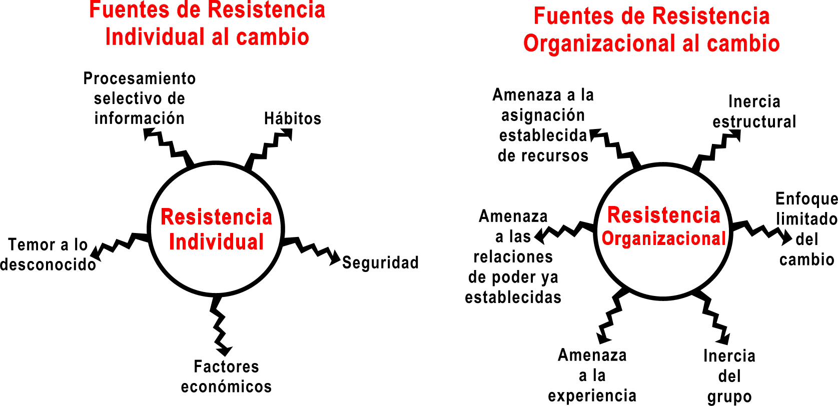

Slide 9
EL MEJOR AGENTE DE CAMBIO Jesús le dijo: Yo soy el camino, y la verdad, y la vida; nadie viene al Padre, sino por mí. Jn. 14.6

Slide 10
LOS PLANES ESTRATEGICOS
"Si quieres hacer sonrreír a Dios, cuéntale acerca de tus planes"
La frase de Woody Allen sugiere que Dios no presta mucha atención a los PowerPoint y documentos de planificación de negocios que los estrategas corporativos utilizan para trazar y explicar el rumbo de sus organizaciones. Muchos de esos planes son impulsados por opiniones que se convierten en material de comedia en muy pocos meses.
Entonces, ¿cómo podemos planificar estrategias para mercados nuevos o inestables?
Rita Gunther McGrath, de la Universidad de Columbia, y su co-autor, Ian MacMillan, presentan paso a paso un proceso de planificación estratégica, que no exige inspiración divina.

Slide 11
EL INTERNET ES UNA GRAN POSIBILIDAD PARA EL FUTURO I-MEMORIA HISTORICA II-FUTURO CERCANO

Slide 12
A través de la web se pueden lograr ventas de exportación en nichos de mercado muy difíciles y costosos de alcanzar por medios tradicionales. El potencial de la web como herramienta de mercadeo y ventas no es aprovechado por las pequeñas empresas. Sin incurrir en costos excesivos, las empresas pequeñas pueden marcar presencia en Internet, y exponer sus productos en forma global.

Slide 13
APROVECHANDO EL INTERNET "- Presentar la información y antecedentes de la empresa al menos en dos idiomas. - Proveer información técnica sobre los productos y el proceso exportador, dejando claros plazos de entrega y logística reversa en caso de problemas. - Asistencia técnica online, con respuesta rápida en la lengua nativa del cliente. - Desarrollo de boletines electrónicos, actualización periódica de contenido, y material promocional que pueda adecuarse a nuevos mercados."

Slide 14
E.E. U.U. TODAVIA ES MEJOR

Slide 15
¿OPORTUNIDADES EN EE UU?
¿Oportunidades comerciales en medio de la recesión de Estados Unidos? Siempre las hay.
Ahora más que nunca es momento de afinar la puntería para mantener los clientes , encontrar otros segmentos o nichos de mercado en los cuales colocar nuestros productos y servicios, y fortalecer la imagen del país en Estados Unidos , que sigue siendo nuestro principal socio comercial, a pesar de la caída en las ventas.
La meta debe ser resistir a pesar de la adversidad . Tome en cuenta que con la entrada en vigencia del Tratado de Libre comercio con Estados Unidos , desde el 1 de enero de este año, las reglas del juego ahora son parejas y la lucha por el mercado se hace más intensa entre los países socios por captar la atención de un consumidor cada vez más pesimista.

Slide 16
SUPLEMENTO ESPECIAL
Por eso EF creó un suplemento especial con detalles del mercado estadounidense para que usted pueda aprovechar esas oportunidades.
En el especial, los especialistas recomiendan redoblar esfuerzos , llevarle el pulso al contexto económico, analizar las tendencias, buscar ayuda para ajustar su estrategia y participar en todas las ferias, seminarios y misiones comerciales posibles.
Además, se detalla la estrategia de promoción, para impulsar las exportaciones en este mercado y los servicios que ofrecen cada una de las cuatro oficinas instaladas en ese país.
La consigna debe ser no perder un solo cliente y llegar a más consumidores estadounidenses.

Slide 17
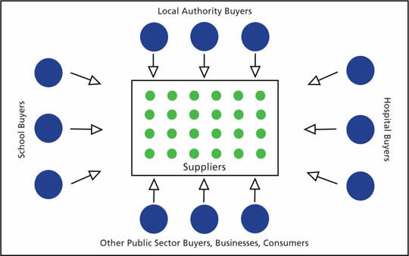
EL MARKET PLACE

Slide 18
EL MARKET PLACE SUMMANEWS.COM
Market Place
Agricultura y Alimentos
"SUMINISTRO DE MATERIA PRIMA PARA ALIMENTACION ANIMAL DURANTE EL 2009"
LICITACIÓN PÚBLICA (LP) EL SALVADOR - LP-SC-01/2009
Vehículos
"SUMINISTRO DE COMBUSTIBLES Y LUBRICANTES PARA VEHICULOS MAQUINARIA Y EQUIPO DURANTE EL 2009"
LICITACIÓN PÚBLICA POR INVITACIÓN (LPI) EL SALVADOR - LPI-SC-02/2009
Informática y Telecomunicaciones - Maquinaria y Herramientas
COMPRA DE RECOLECTOR DE DATOS PARA EQUIPOS MARIAS
CONTRATACION DIRECTA COSTA RICA - 2009CD-000885-32600
Textil, Cuero y Vestimenta
TEXTILES Y VESTUARIOS
CONTRATACION DIRECTA COSTA RICA - 2009CD-000775-13405
Infraestructura y Construcción
TINTAS, PINTURAS Y DILUYENTES
CONTRATACION DIRECTA COSTA RICA - 2009CD-000899-09005
Agricultura y Alimentos
ALIMENTOS - CAFÉ Y AZUCAR -
CONTRATACION DIRECTA COSTA RICA - 2009CD-000897-04400
Equipamiento de hogar y oficina
COMPRA DE UTENCILIOS DE COCINA
CONTRATACION DIRECTA COSTA RICA - 2009CD-000087-99999
Limpieza y Mantenimiento
ADQUISICIÓN DE PRODUCTOS DE LIMPIEZA
CONTRATACION DIRECTA COSTA RICA - 2009CD-000030-0PR00
Armamento y Seguridad
ADQUISICION DE INDUMENTARIA PARA SEGURIDAD
CONTRATACION DIRECTA COSTA RICA - 2009CD-000636-99999
Hoteles, Transporte y Viajes
SERVICIO DE ALIMENTACION PARA EL DIA 4 DE ABRIL 09 SEGUN DETALLE COMO CARTEL.
CONTRATACION DIRECTA COSTA RICA - 2009CD-000641-99999
Infraestructura y Construcción
CONSTRUCCION DE CINCO PARQUES DEPORTIVOS Y RECREATIVOS EN EL DEPARTAMENTO DE JUTIAPA(ZAPOTITLAN, EL ADELANTO, COMAPA, YUPILTEPEQUE). CONSULTAS AQUI.
PÚBLICO GUATEMALA - 749672
Salud y Medicamentos
"SEGUROS PARA AUTOMOTORES LIVIANOS, MOTOCICLETAS Y MAQUINARIA PESADA DE LA ALCALDIA MUNICIPAL DE SAN MIGUEL" SEGUNDA CONVOCATORIA
LICITACIÓN PÚBLICA POR INVITACIÓN (LPI) EL SALVADOR - LPI-07/2009AMSM
Armamento y Seguridad - Textil, Cuero y Vestimenta
ROPA PROTECTORA CONTRA PARA MATERIAS PELIGROSAS
COTIZACION HONDURAS - DGC- 166-2009- C.M.O.

Slide 19
EL OVER CROSS
EL CANTANTE MIJARES DECIA QUE NO CANTARIA EN INGLES, PERO….
UN PRODUCTOR DE JUGOS AHORA EXPORTA SALSAS.
UN PRODUCTOR DE SEMITAS PRODUCE GALLETAS.

Slide 20
EL CROSSOVER El "Cross-Over" puede ser el concepto que le ayude a tener éxito en la introducción de un producto en mercados diferentes al original.

Slide 21
Una compañía centroamericana que produce un tipo de repostería, pastelitos con relleno de jalea de piña, muy popular en el mercado étnico de su país en los Estados Unidos. Para introducirlo en el mercado anglosajón , se inspiró en los Pop Tarts de Kellogs ® y modificó la forma y tamaño de sus pastelitos hasta hacerlos lucir como un Pop Tart, los cuales son rectangulares ya que se calientan en tostadoras de pan. Cambió empaque y uso sugerido hasta lograr que un producto étnico fuese considerado como una variante exótica de un producto regularmente consumido en el desayuno por el mercado estadounidense.

Slide 22
ANIMO DO BRASIL PUEDE SER UN NUEVO SOCIO COMERCIAL.

Slide 23
ULTIMAS RECOMENDACIONES: 1-HAGA UN PLAN ESTRATEGICO : A- DE LOS PROXIMOS SEIS MESES B- HASTA EL 2010 C- IMAGINAR UN ESCENARIO DEL 2011 AL 2014 D- BUSQUE A DIOS HOY MISMO Y EL RESPONDERA HOY MISMO.
Busqué a Jehová, y él me oyó,
Y me libró de todos mis temores.
Sal 34.4

